Slide 1
ハンズオン ～Git入門～ 2023.11.01
技術４部 企画２チーム
山本 覚

Slide 2


はじめに
バージョン管理ソフト「Git」の基本を覚えるための講座です。
バージョン管理の概念や、Gitの基本操作を説明します。
今回はハンズオン講習会です
講習会の時間はおよそ1時間を予定しています。
説明：２０分／ハンズオン：４０分
×

Slide 3
Gitとは？
Gitはバージョン管理ソフトです。
バージョン管理とは、ファイルやフォルダの変更履歴と内容を保存して整理することです。

Slide 4
Gitが便利なこと
チャート式の画面で変更が分かりやすい
変更にコメントを残すことができる
差分が見えるので、チェックもしやすい
共有が簡単で、チームでの作業に向いている
レビューの申請・承認もできる

Slide 5
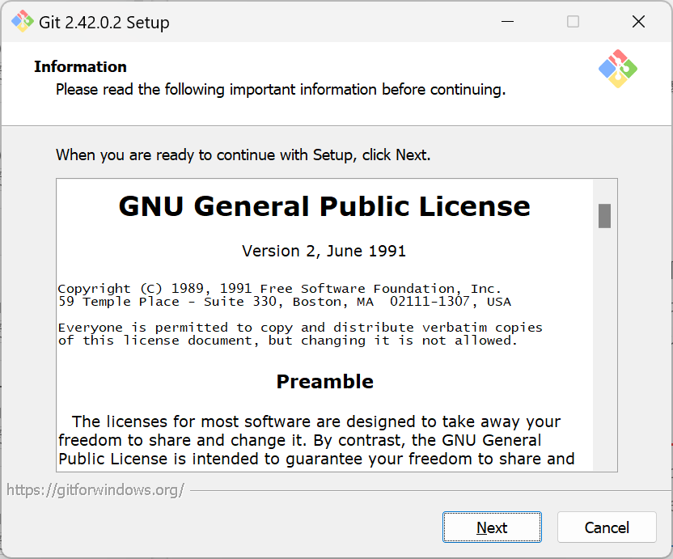
Gitのインストール

Slide 6
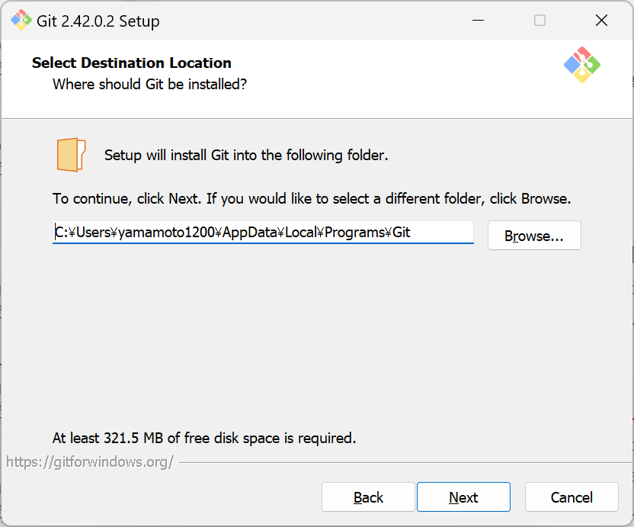
Gitのインストール

Slide 7
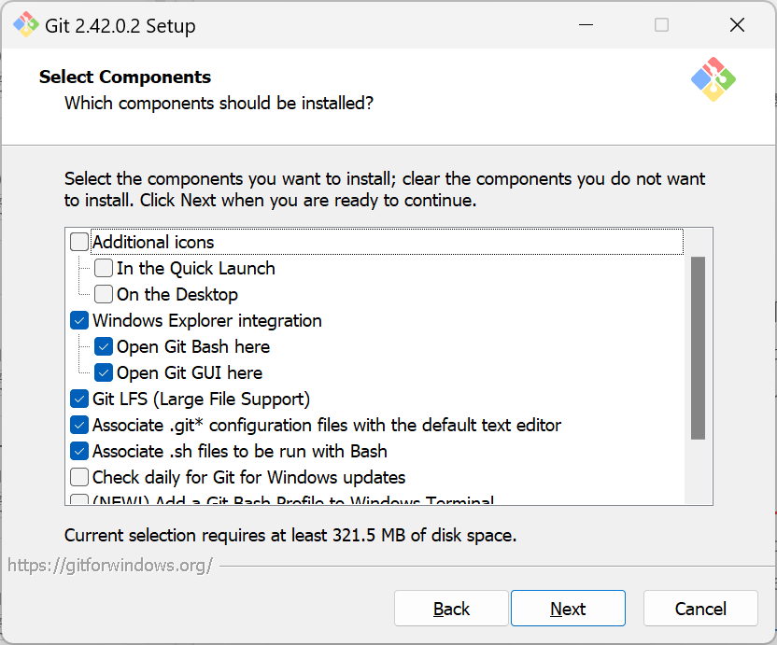
Gitのインストール

Slide 8
Gitのインストール

Slide 9
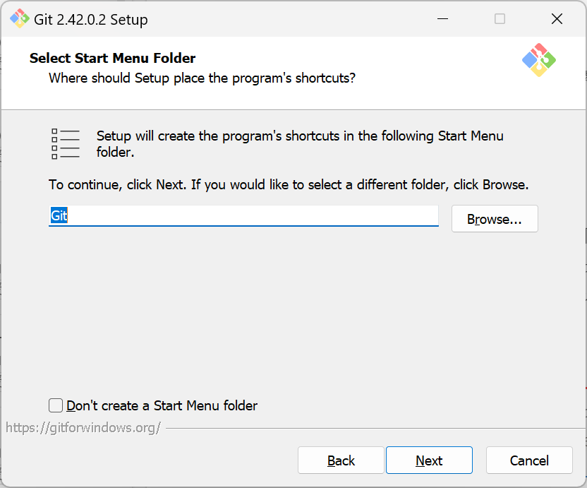
Gitのインストール

Slide 10
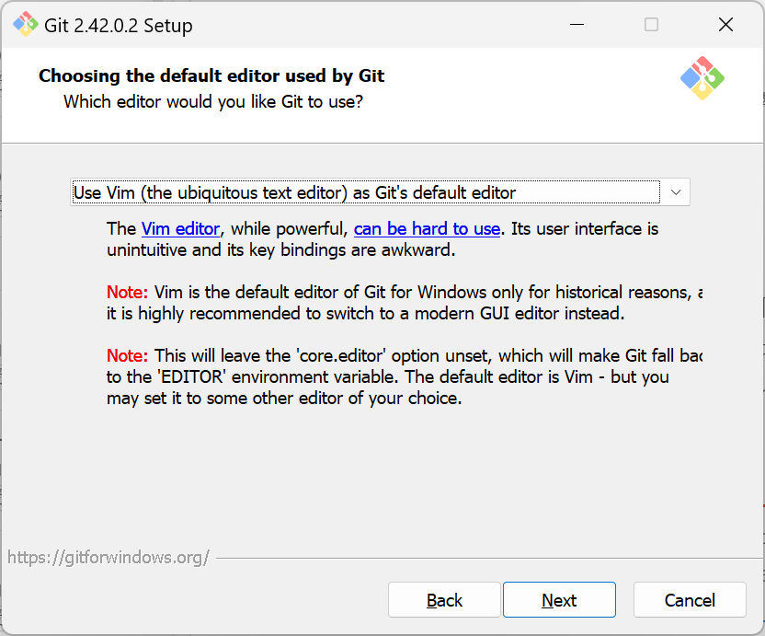
Gitのインストール

Slide 11
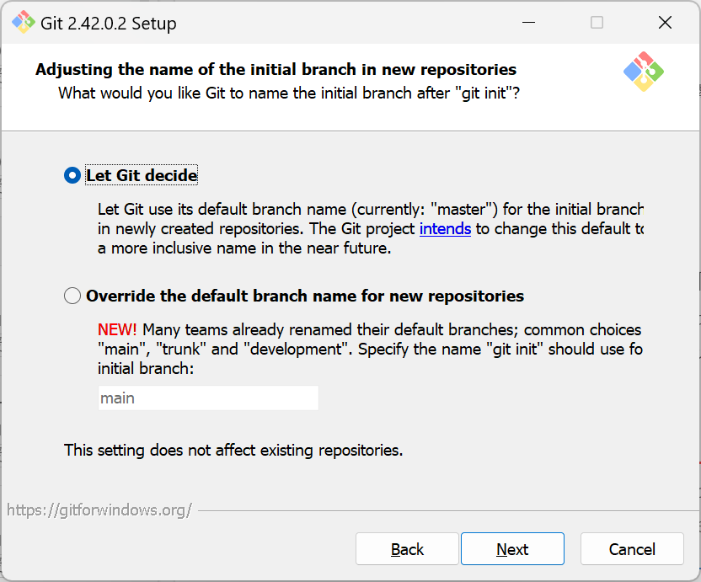
Gitのインストール

Slide 12
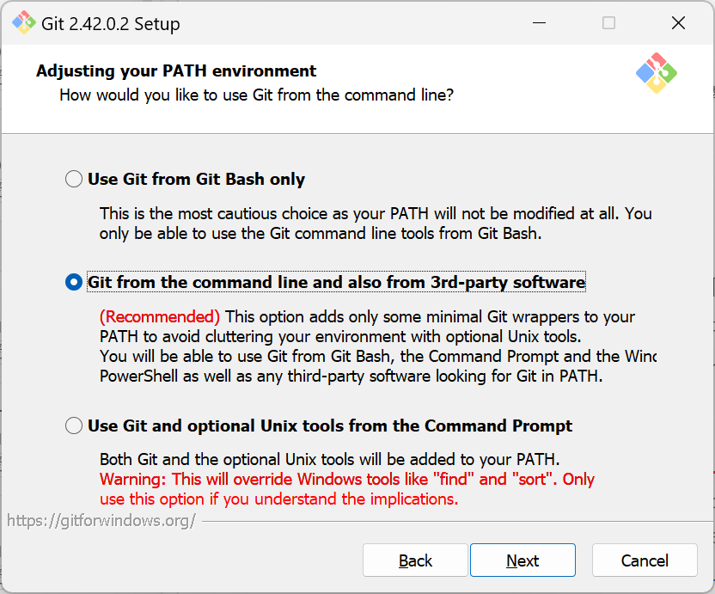
Gitのインストール

Slide 13
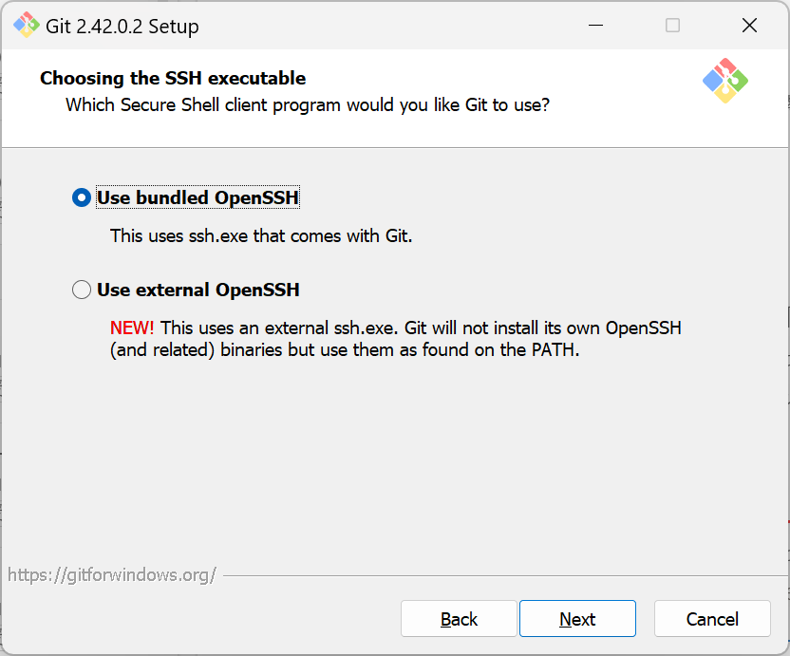
Gitのインストール

Slide 14
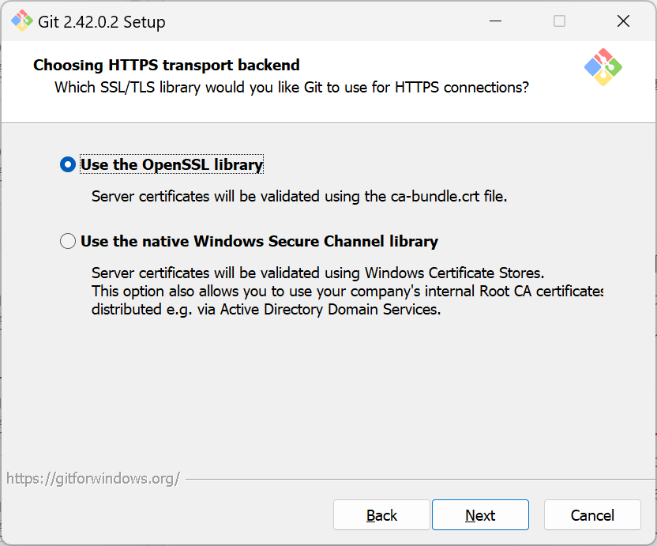
Gitのインストール

Slide 15
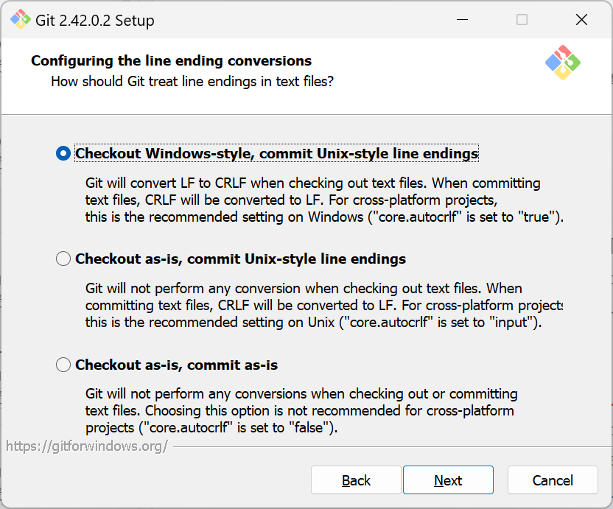
Gitのインストール

Slide 16
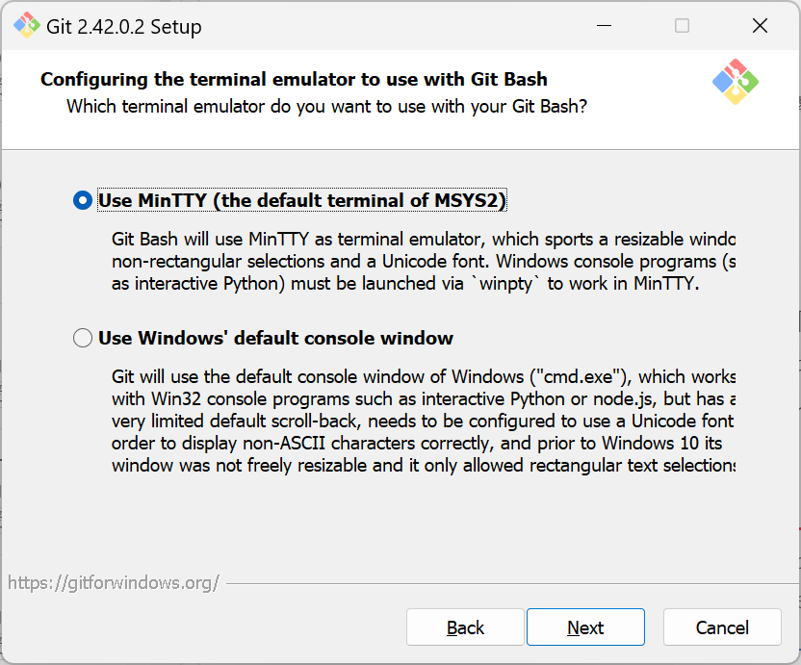
Gitのインストール

Slide 17
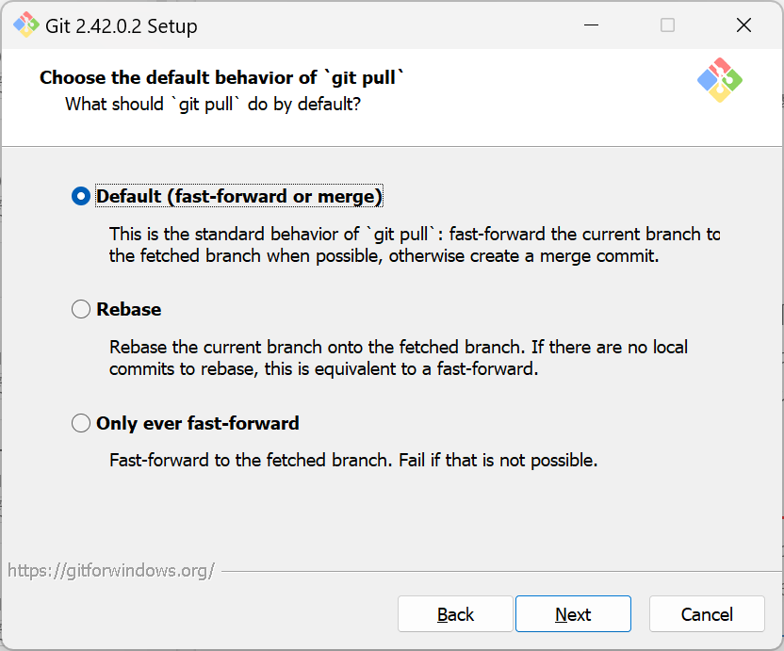
Gitのインストール

Slide 18
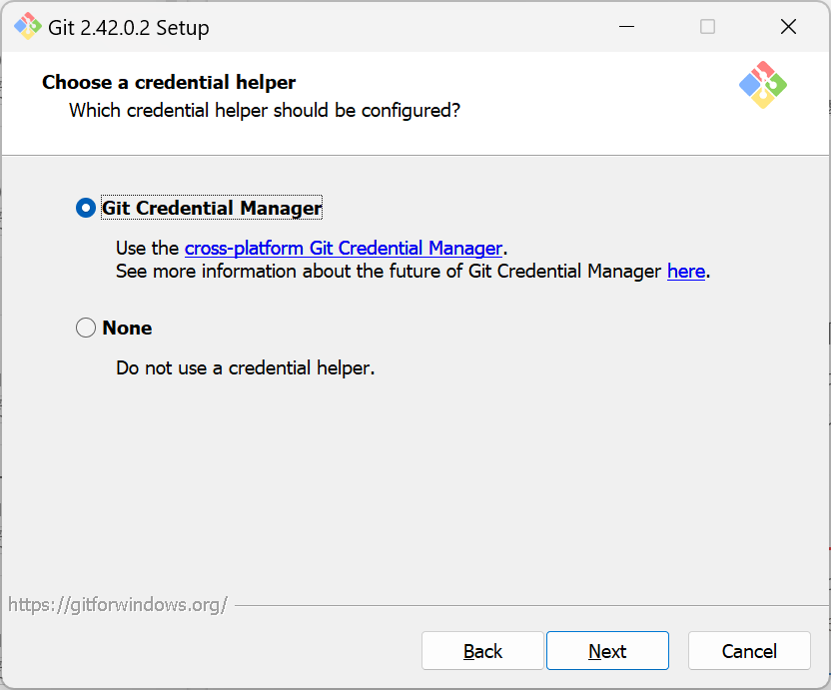
Gitのインストール

Slide 19
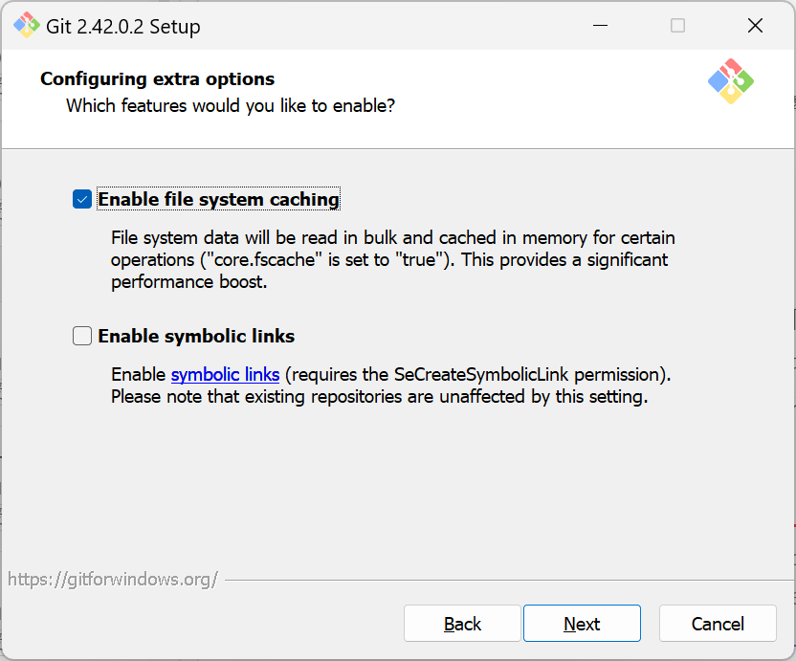
Gitのインストール

Slide 20
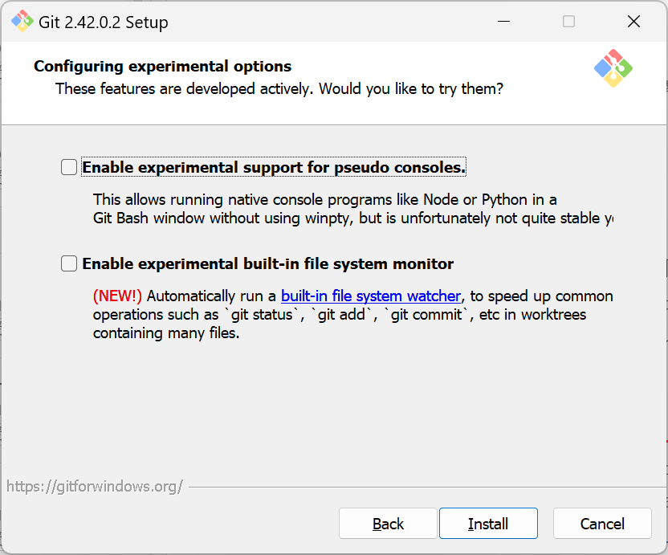
Gitのインストール

Slide 21
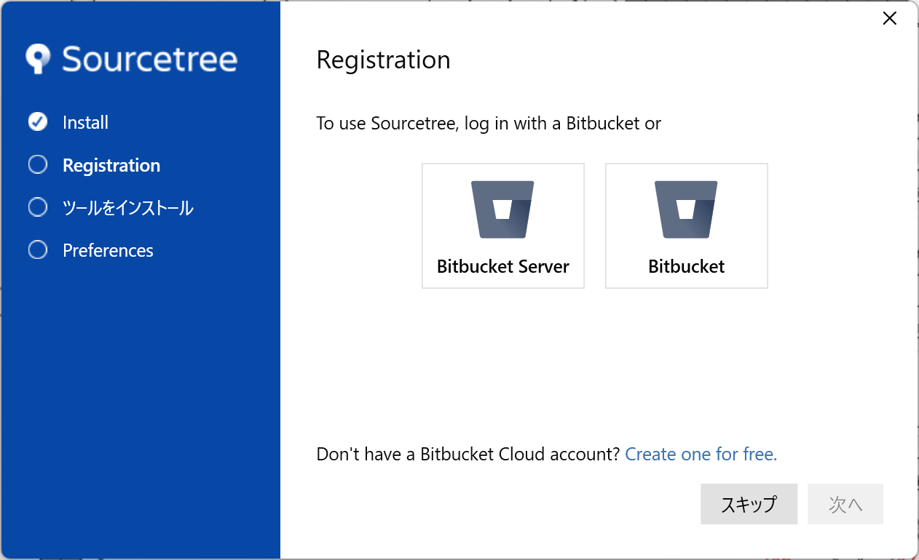
SourceTreeのインストール

Slide 22
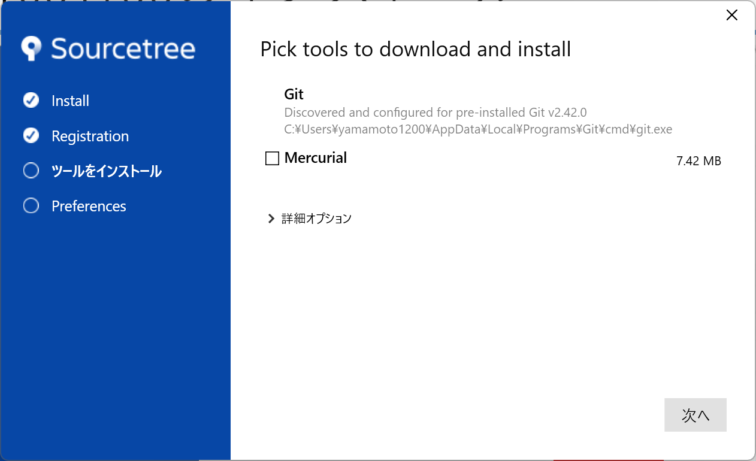
SourceTreeのインストール

Slide 23
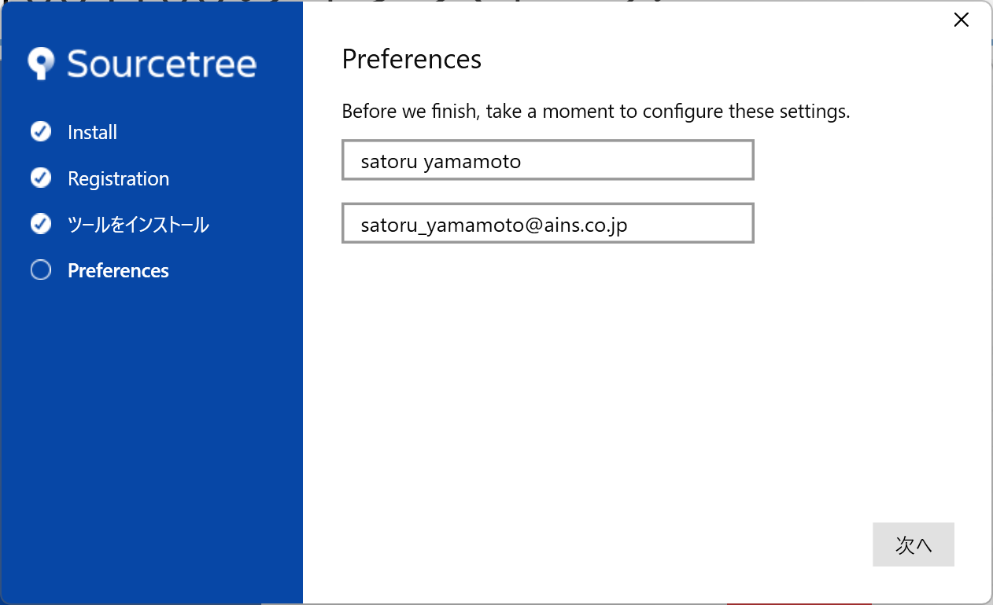
SourceTreeのインストール

Slide 24
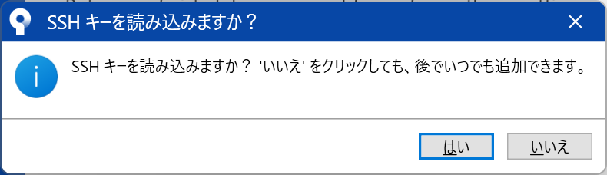
SourceTreeのインストール

Slide 25
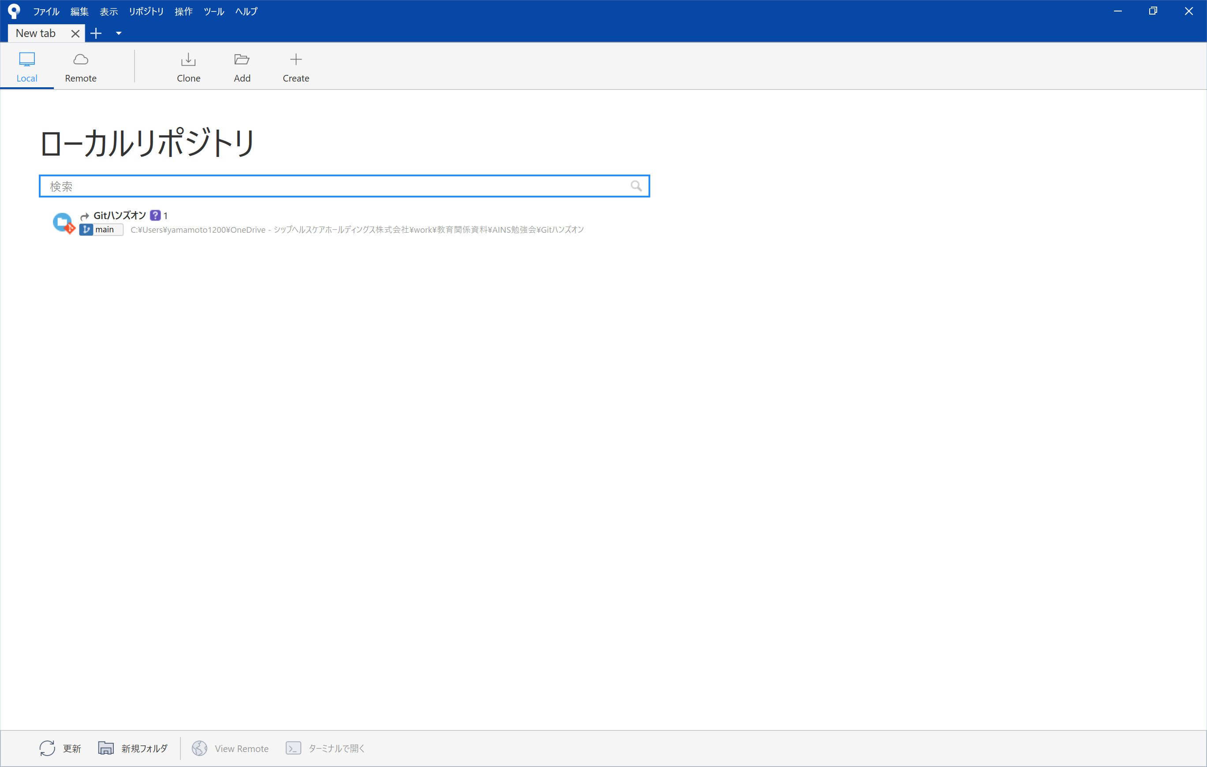
SourceTreeのインストール

Slide 26
ご清聴ありがとうございました。

